Slide 1
Transformando Datos en Decisiones:
Impulsando el Futuro de IronHack Payments
Grupo 6
Autores: Elena, Fer y Rubén

Slide 2

¿Estamos realmente aportando valor a nuestros usuarios?

Slide 3
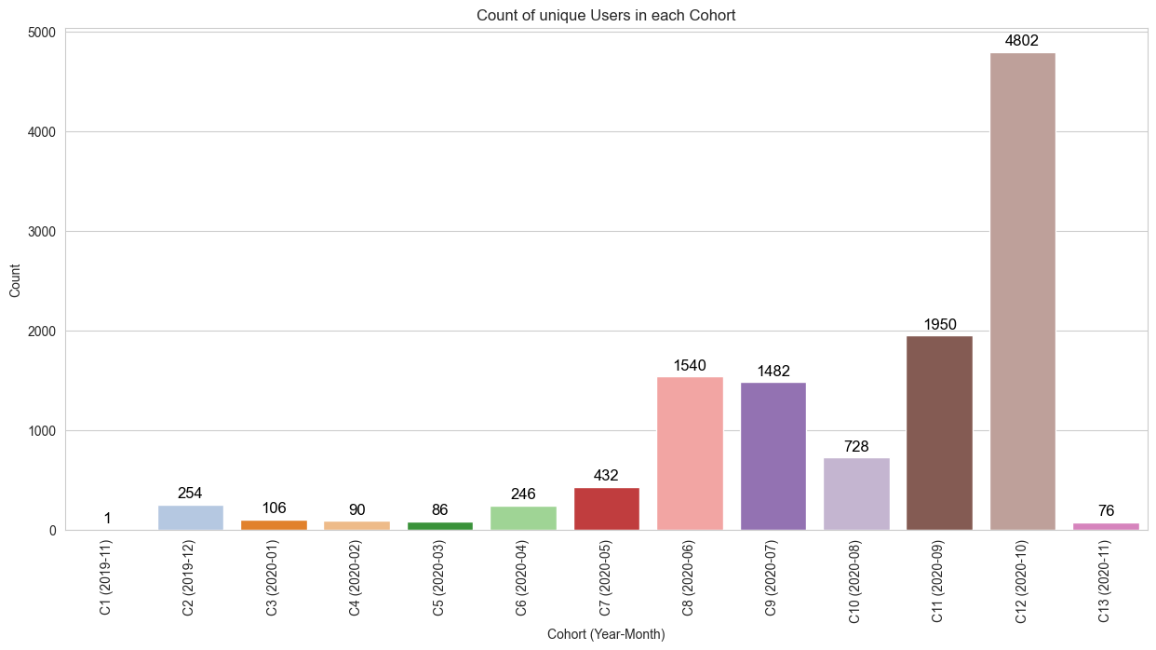
¿Cuál es el grupo que vamos a analizar y cómo lo segmentaremos?

Slide 4
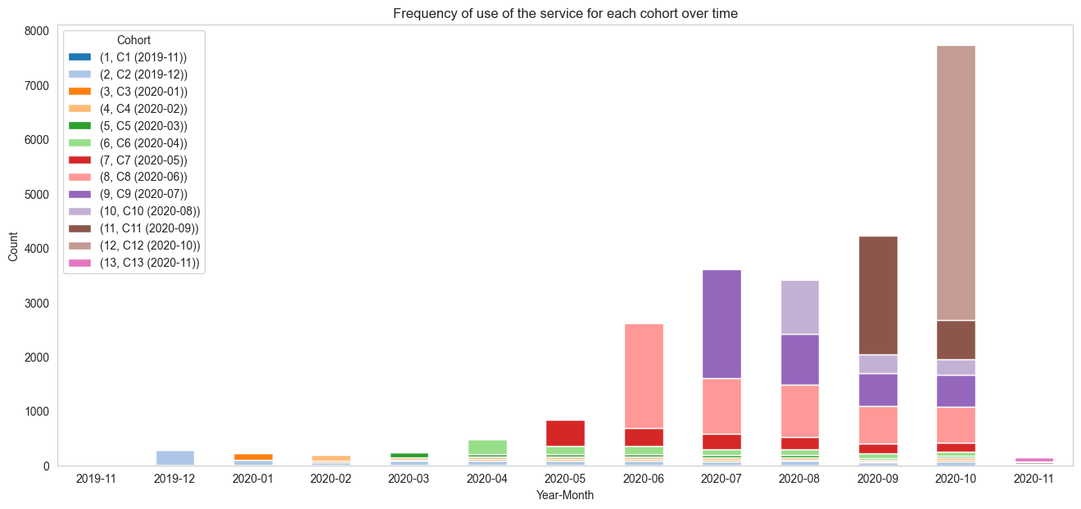
¿Con qué frecuencia usan el servicio los usuarios?

Slide 5
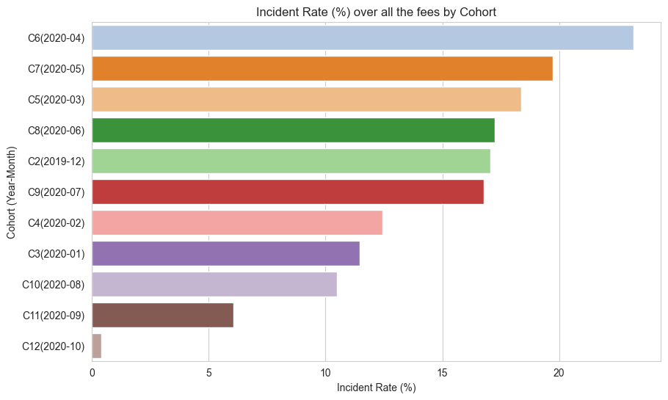
¿Cuál es la tasa de incidentes de los usuarios?

Slide 6

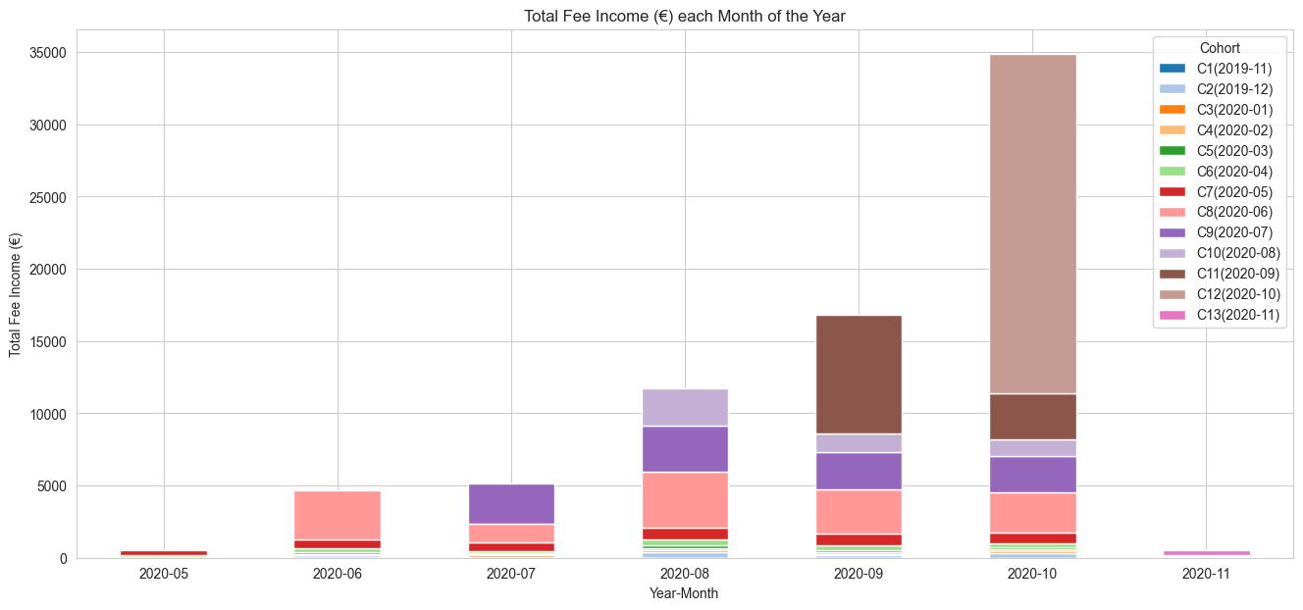
¿Cuáles son los ingresos generados?

Slide 7
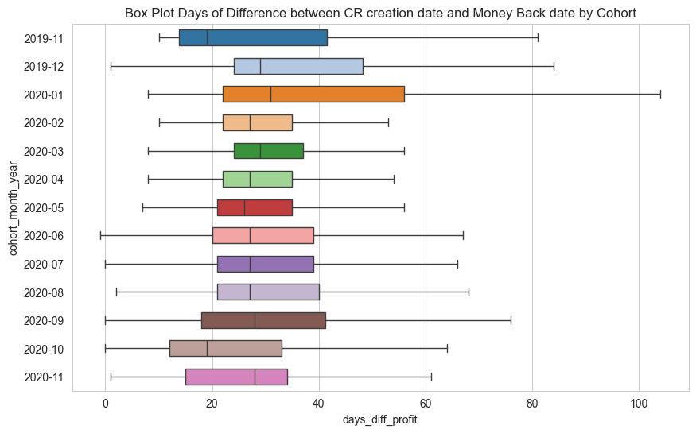
¿Cuál es el tiempo promedio de reembolso del préstamo?

Slide 8

¿Qué concluimos después de mirar todos estos datos?
¿Cómo podemos utilizar estos datos para mejorar la retención de usuarios?
¿Qué estrategias se pueden implementar para reducir la tasa de incidentes observada?
¿Cómo afectarán las tendencias de ingresos a las decisiones de inversión de IronHack Payments?
¿Qué medidas se pueden tomar para optimizar el tiempo de reembolso de los préstamos?

Slide 9
Gracias

